Slide 1


Các bài tập rèn luyện
tự giải 3
Notes:
Tác giả: Trần Duy Thanh
Phone: 0987773061
Email: duythanhcse@gmail.com
Blog: http://duythanhcse.wordpress.com

Slide 2
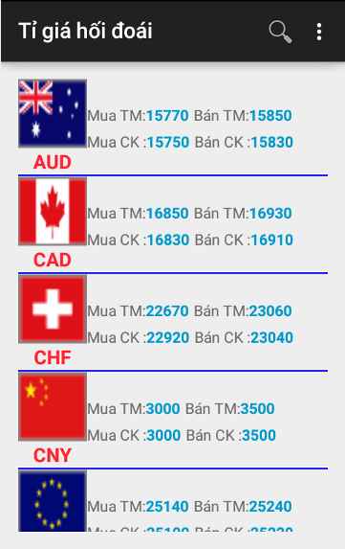
Nội dung bài học
Bài 1: Thiết kế phần mềm Tỉ Giá hối đoái

Slide 3
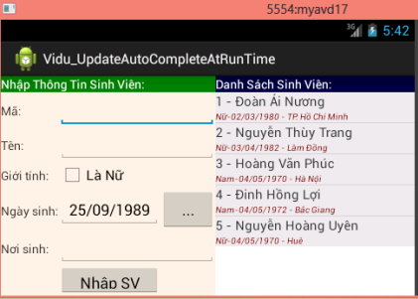
Nội dung bài học
Bài 2: Thiết kế phần mềm Quản lý Sinh Viên

Slide 4
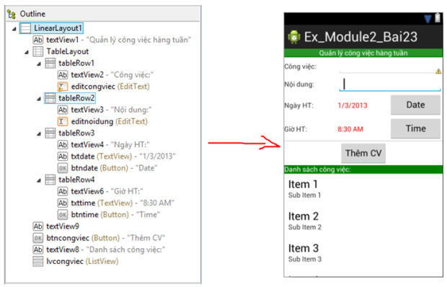
Nội dung bài học
Bài 3: Thiết kế phần mềm Quản lý Công việc hàng tuần

Slide 5
Nội dung bài học
Bài 4: Thiết kế phần mềm tra cứu Karaoke
Danh sách bài hát
Bài hát yêu thích
55555
Không yêu đừng nói lời cay đắng
Ca sĩ: Ngọt Ngào
44444
Lòng mẹ
Ca sĩ: Ngọc sơn
66666
Riêng một góc trời
Ca sĩ: Tuấn Ngọc
33333
Thôi im đi
Ca sĩ: Nhiều chuyện

Slide 6
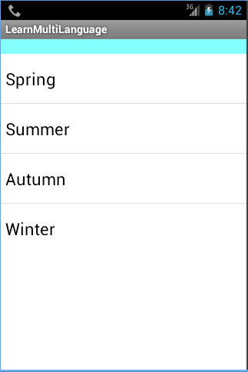
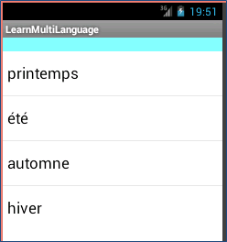
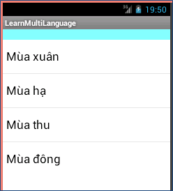
Nội dung bài học
Bài 5: Đa ngôn ngữ

Slide 7


Hey! Coding is easy!
END

